Slide 1
新一代ARP（标准版）系统
科研条件所级应用系统
用户操作培训
中国科学院计算机网络信息中心
2019年10月

Slide 2



汇 报 提 纲
共性操作
基本操作
技术支持

Slide 3
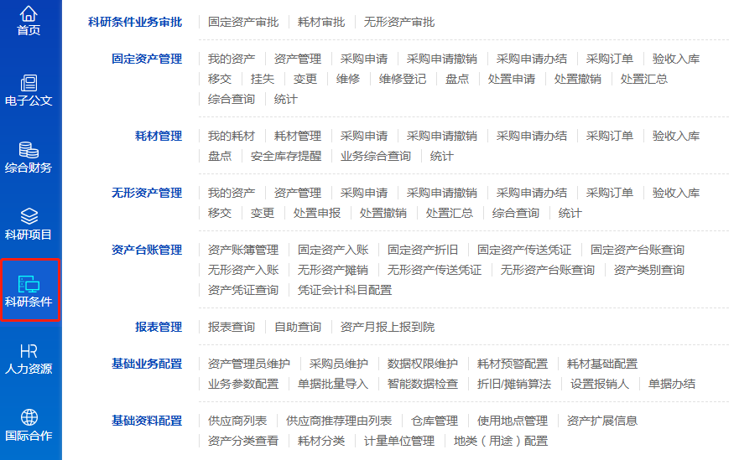
系统菜单概览

Slide 4
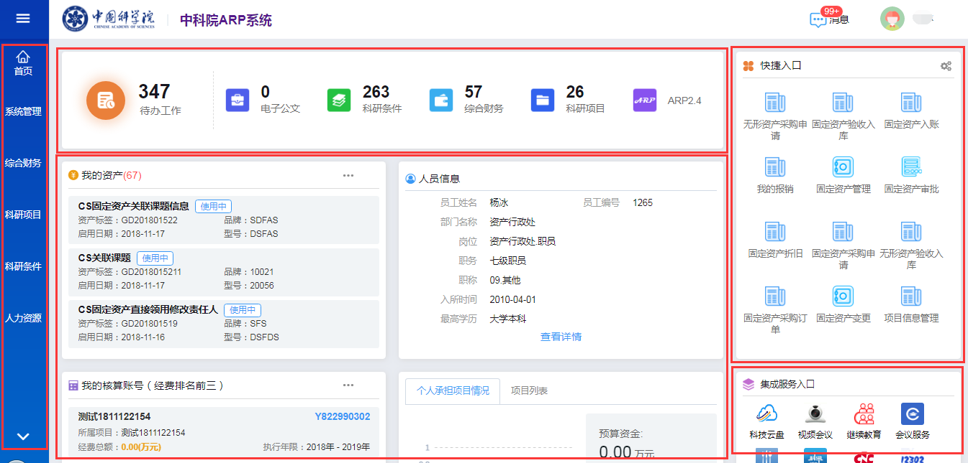
共性操作
新一代ARP首页

Slide 5
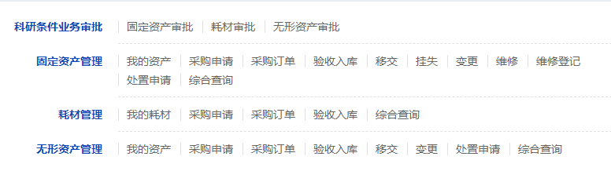
共性操作
标准设置中，科研人员具有资产和耗材管理日常业务中可能用到的业务申请和查询权限。例如，采购申请、入库申请、资产移交申请、我的资产或耗材查询等功能。
如标准设置与研究所实际业务有差异，研究所可自行调整。

Slide 6
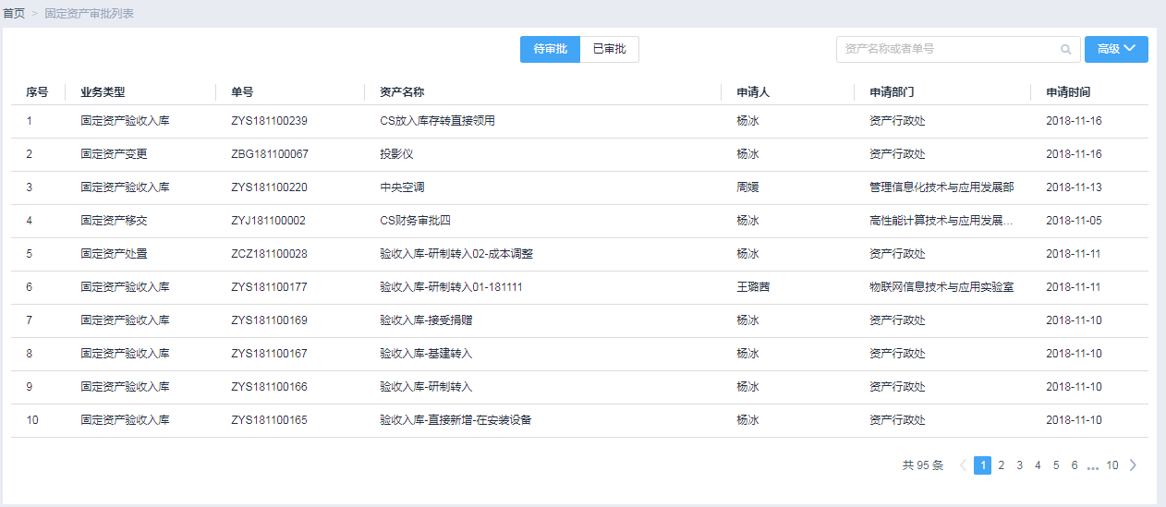
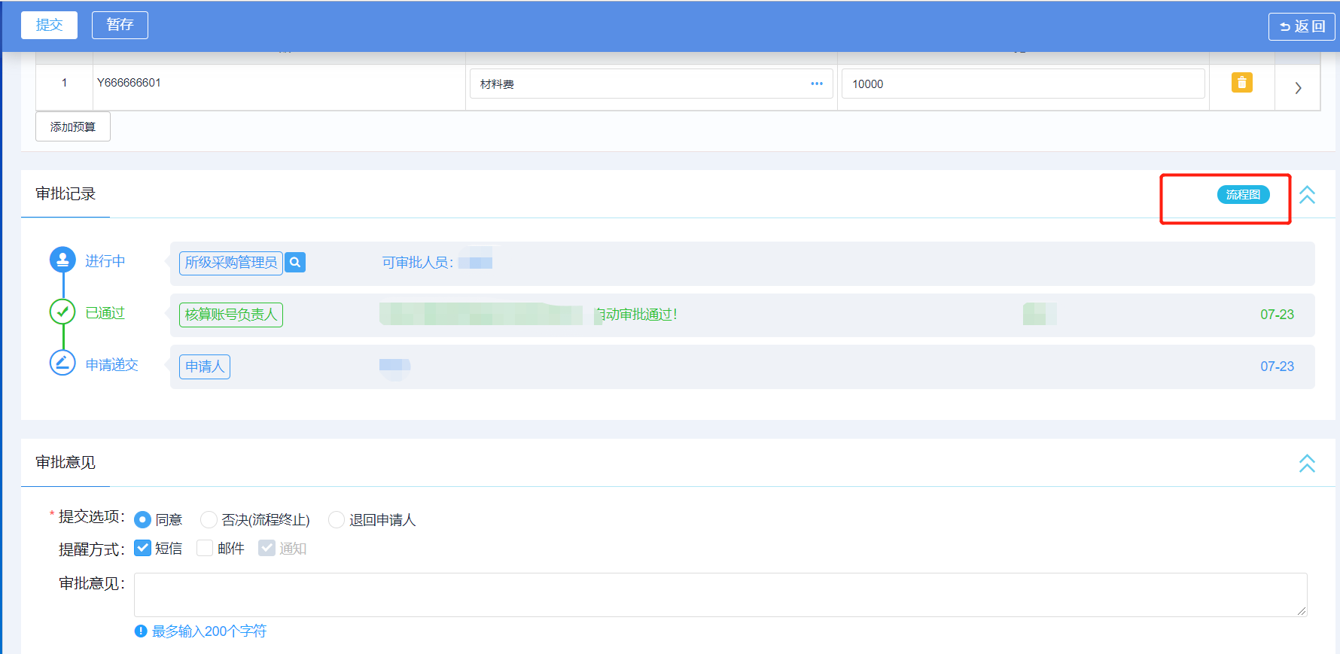
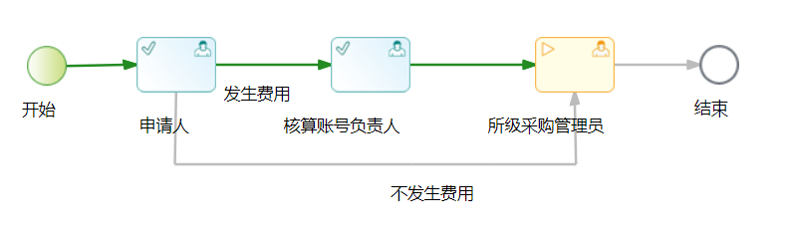
共性操作

Slide 7

共性操作
列表页签
  “查询”页签 ：所有本人提出的业务单据都在“查询”页签下的列表中显示。
  “审批中”页签：显示所有本人提出的、当前正在审批中的业务单据，可查看当前审批人。如果需要撤回某一张业务单据，可在 “审批中”页签中找到该单据，点击查看，在单据查看页面点击“撤销”按钮进行撤回。
  “暂存”页签：所有本人填报时暂存的单据、审批过程中被退回、撤销的单据都在“暂存”页签中显示或进行编辑。
  注：如果有时需要审批自己申请的单据，请务必在前一页PPT中讲的“科研条件待办列表”中进行审批，而不是进业务菜单，因为业务菜单对应的以上三个页签是如上的本人提出单据的查询页面。

Slide 8



共性操作
按钮
  “申请”按钮：页面跳转至业务单据申请填报页面。
  “提交”按钮：将当前页面数据经系统格式检查后，提交到下一流程环节。
  “暂存”按钮：将业务申请单据保存到对应业务列表“暂存”页签中。
  “撤销”按钮：将本人提交的正在审批中的业务单据撤回，撤回的业务单据可在对应业务列表中“暂存”页签中查看或编辑。

Slide 9
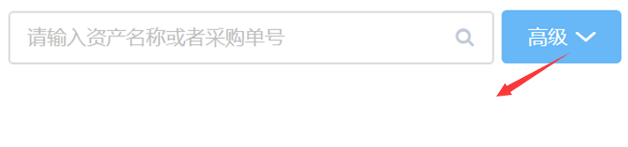
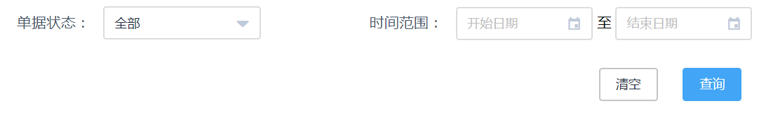
共性操作
查询条件
  搜索框：根据搜索框中的提示文字，进行资产或单据的模糊搜索。
  高级查询：点击“高级”按钮，展开高级查询，填入某些查询条件后，点击“查询”按钮，可根据查询条件搜索当前页面数据。点击“清空”按钮，清除查询条件。

Slide 10
汇 报 提 纲
共性操作
基本操作
技术支持

Slide 11

基本操作
基本
操作
01
固定资产管理
02
无形资产管理
03
耗材管理

Slide 12
固定资产管理
归还
维修
处置
汇总
A
我的资产
移交
变更
处置
挂失
B
综合查询
C
综合统计
采购
入库
领用
盘点
查询

Slide 13
固定资产管理
资产采购或新增
资产日常管理
数据查询及报表打印

Slide 14
资产采购或新增
日常采购资产新增的标准业务处理过程
暂时现在不启用采购申请，采购订单，直接做验收入库单
1
采购申请
2
采购订单
3
验收入库
4
报销申请

Slide 15
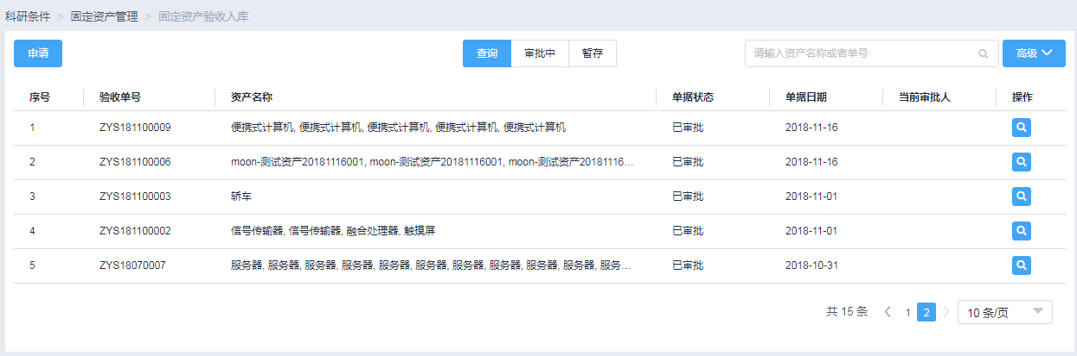
1-3. 固定资产验收入库
固定资产验收入库：主要指接收到固定资产后，对固定资产进行验收入库。
  路径：科研条件 》固定资产管理 》 验收入库

Slide 16
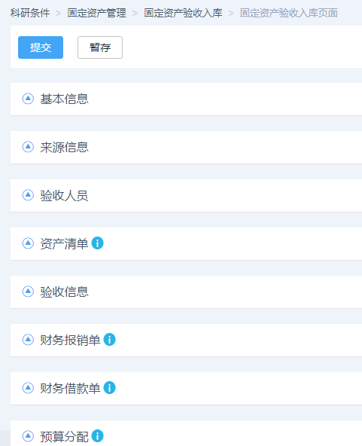
1-3. 固定资产验收入库
验收入库申请

Slide 17
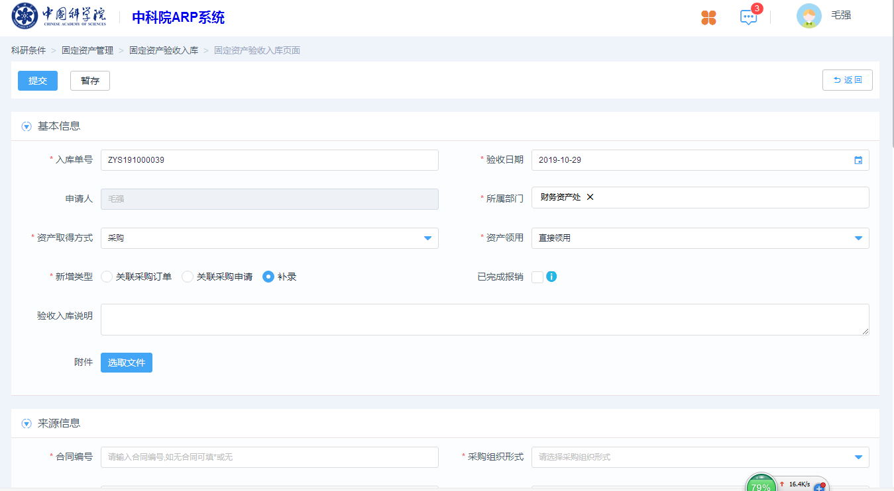
固定资产验收入库
基本信息
新增类型：先不启用采购订单，采购申请业务，新入资产入库单只勾选补录。
资产领用：选直接领用！
资产取得方式：除了基建转入，研制转入都选采购
已完成报销：不勾选

Slide 18
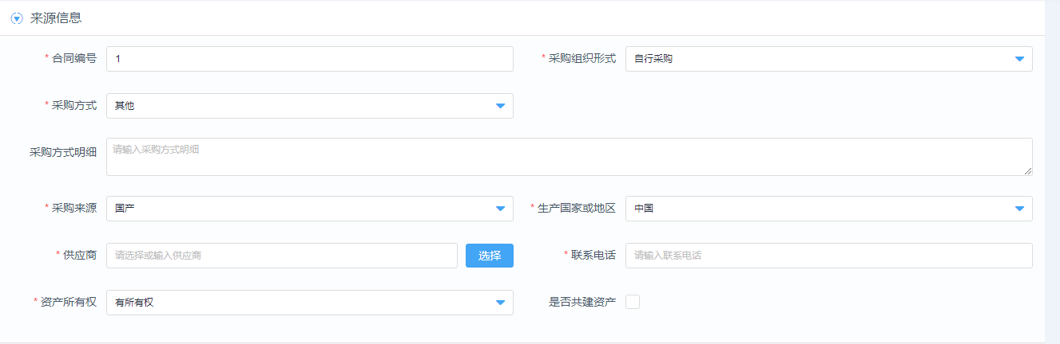
固定资产验收入库
来源信息
采购组织形式：非政采选自行采购，政采选政府采购，120万以上选分散采购。
采购方式：100W以下非政采选其他，政采选公开招标，200W以上无特殊修改选公开招标，特殊修改过采购方式选单一来源。（申请买设备的人最清楚采购方式）
资产所有权：有所有权

Slide 19
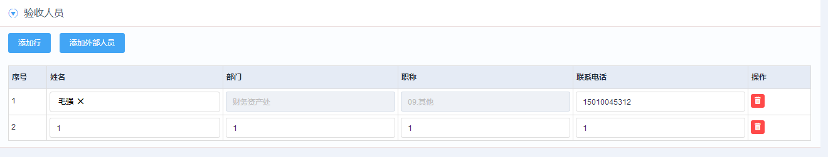
固定资产验收入库
验收人员
所内验收人：必填，点添加行。
所外验收人：点添加外部人员，选填
验收人数参照《中国科学院半导体研究所科研仪器设备采购及领用管理办法（修订版）》
第四章第八条

Slide 20
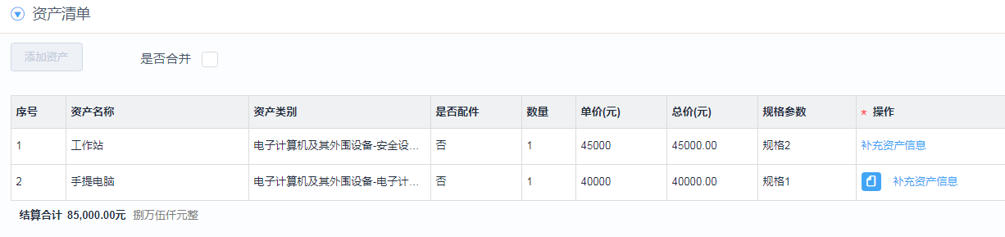
固定资产验收入库
资产清单
补充资产信息：点击弹出资产信息录入界面。
“复制”按钮：会将上一条资产中除序列号之外的信息复制到下一条。

Slide 21
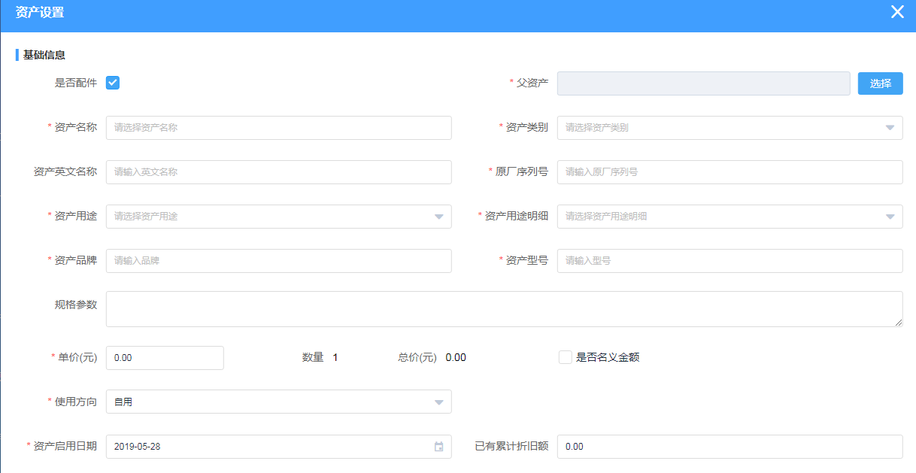
1-3. 固定资产验收入库
资产清单
是否配件：新增资产不勾选，追加资产价值勾选。（追加资产点开父资产选中要追加的父资产）
资产用途明细：按部门性质结合实际用途勾选对用选项。
是否名义金额：不勾选

Slide 22
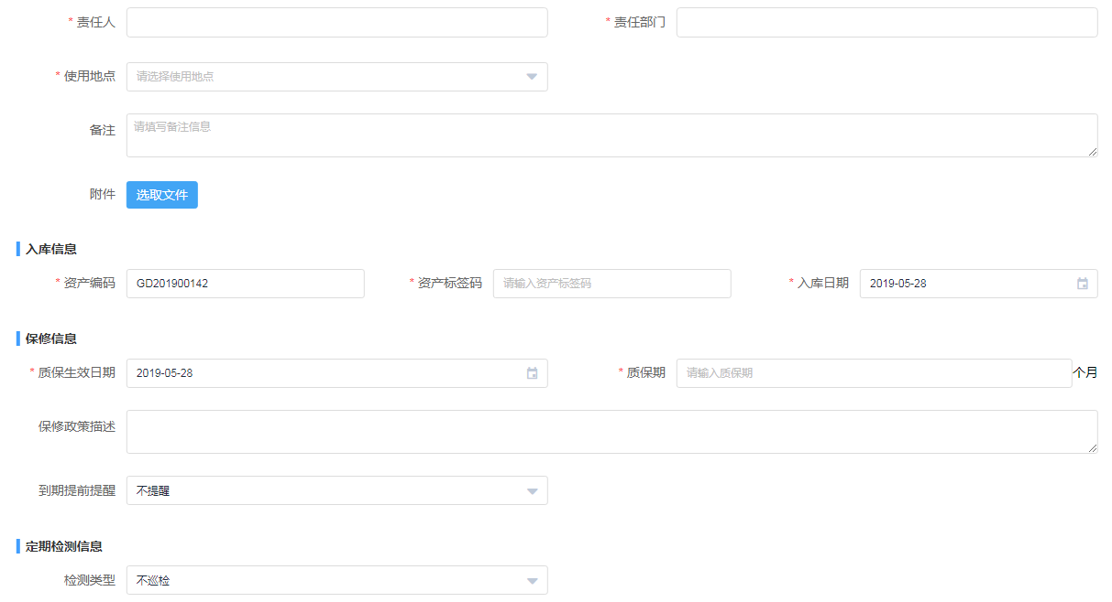
固定资产验收入库
资产清单

Slide 23
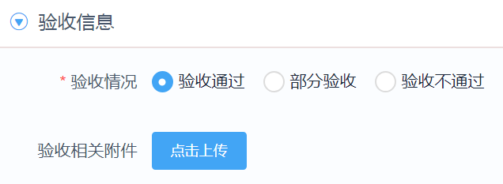
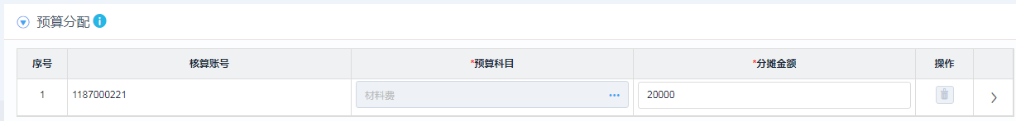
固定资产验收入库
验收信息
6.预算分配

Slide 24
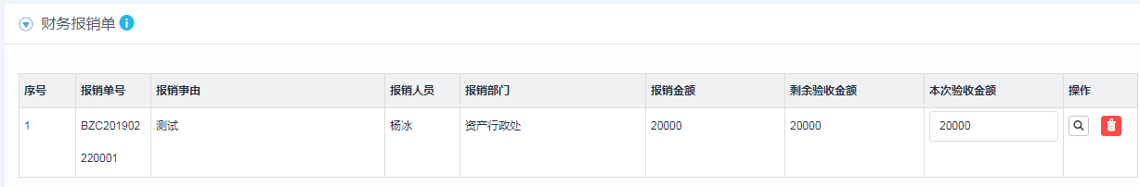
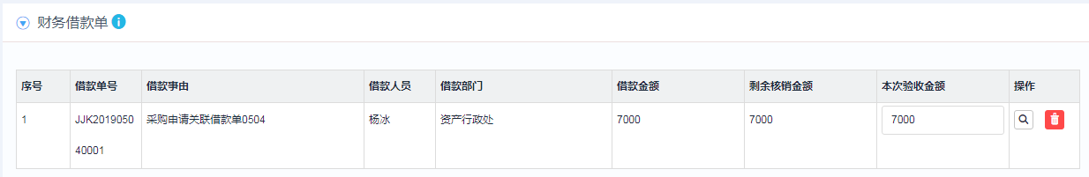
固定资产验收入库
关联报销单—非必填，特殊情况先报销时才关联
关联借款单—非必填，有借款的情况才关联

Slide 25
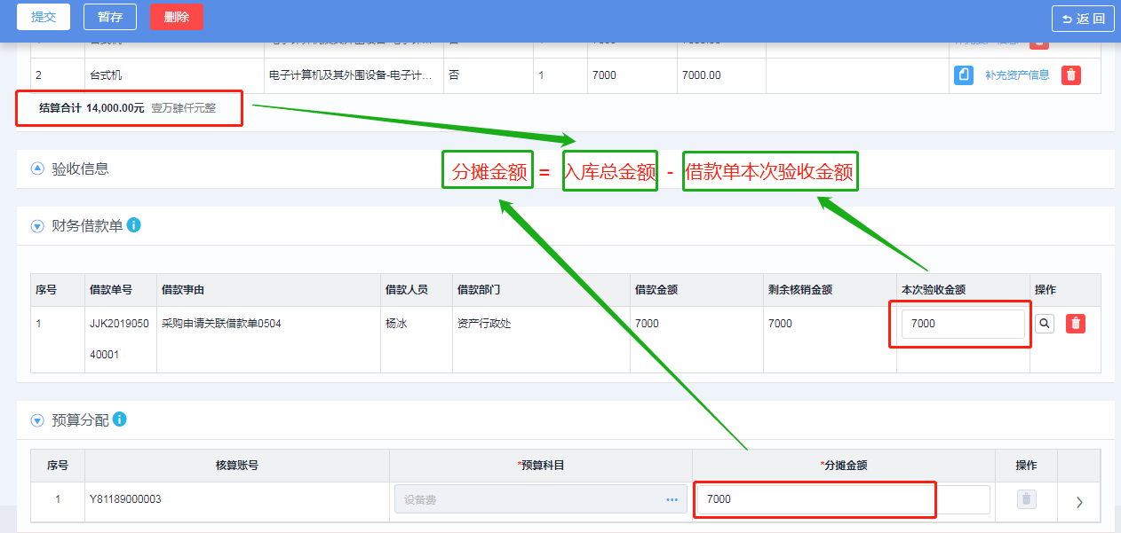
固定资产验收入库
关联的采购订单有借款，自动带出借款单信息。
入库单的分摊金额=入库总金额-借款单本次验收金额（全额借款，分摊金额为0 ）
如不满足以上公式，在提交时系统会提示：入库金额与分摊金额不等（该提示不够友好，后续计划优化为“分摊金额不满足条件入库单的分摊金额=入库总金额-借款单本次验收金额，请您检查” ）
预算分配：需要支付金额在分摊金额栏填写支付金额，支付过核销/部分核销时填0

Slide 26
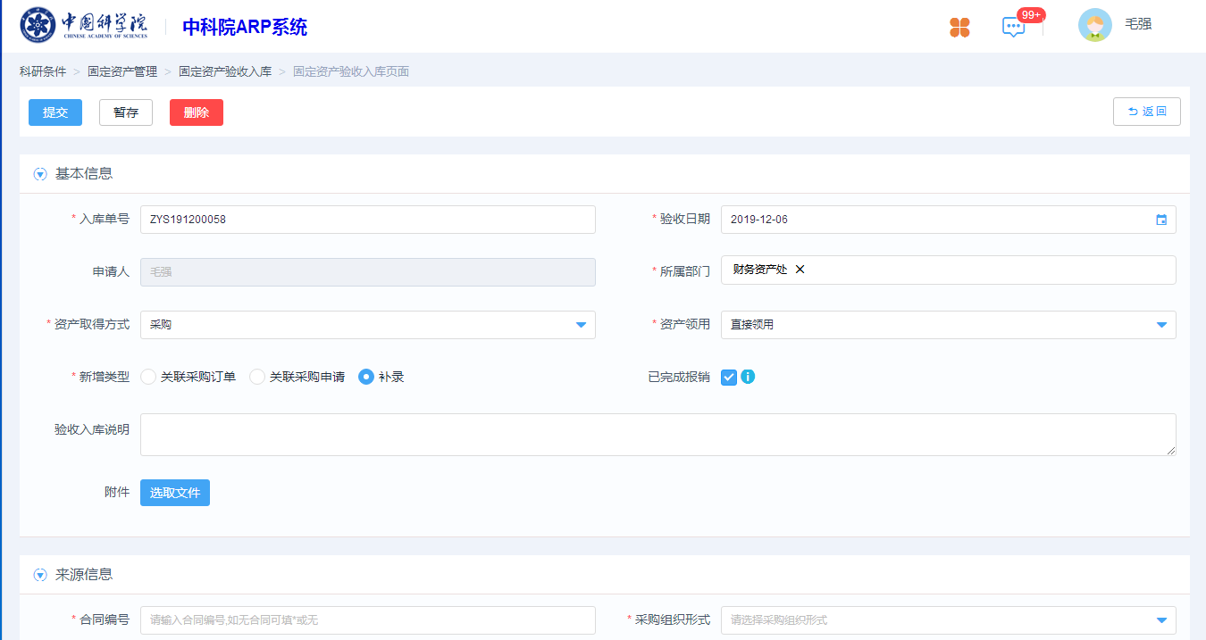
固定资产转固
固定资产转固：填验收入库单要勾选已完成报销

Slide 27
固定资产验收入库
取得方式为“采购”的设备，在验收入库时。
申请人填报
资产相关人员审批
流程结束
取得方式为非“采购”的资产，在验收入库时，需要经过财务审核，以便确定是否生成凭证以及指定生成资产凭证时的会计科目。
申请人填报
资产相关人员审批
流程结束
财务审核（确定会计科目）

Slide 28
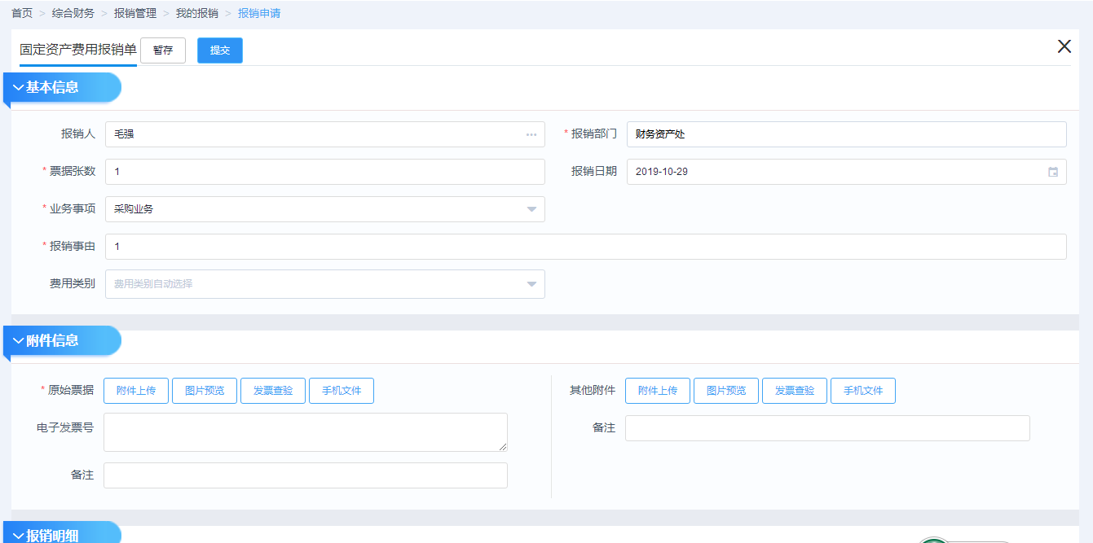
固定资产报销单
固定资产报销单

Slide 29
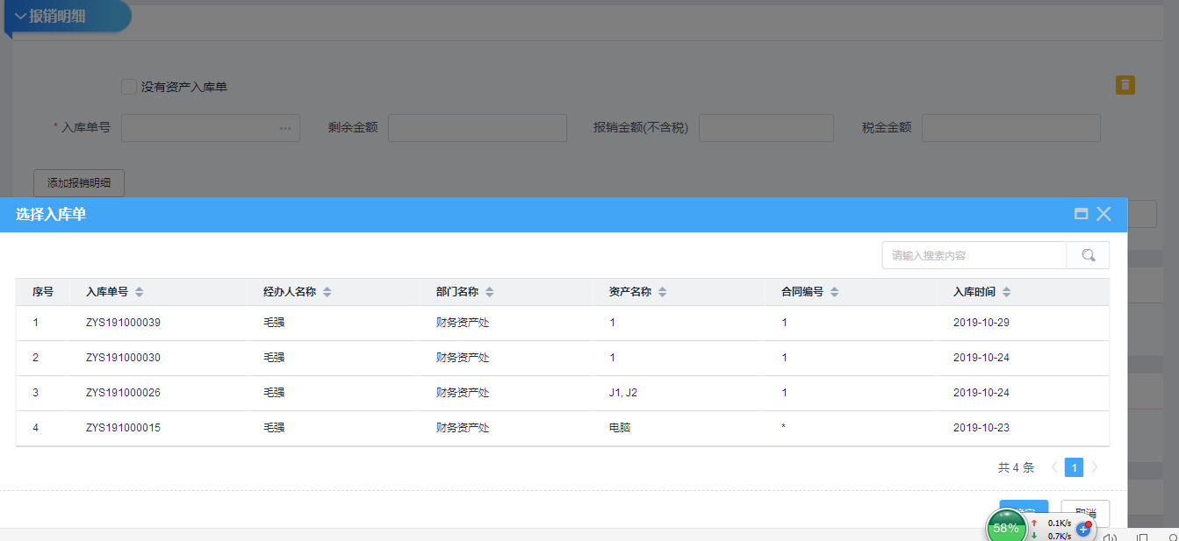
固定资产报销单
固定资产报销单
报销明细：点入库单号弹出窗口选择对应的入库信息

Slide 30
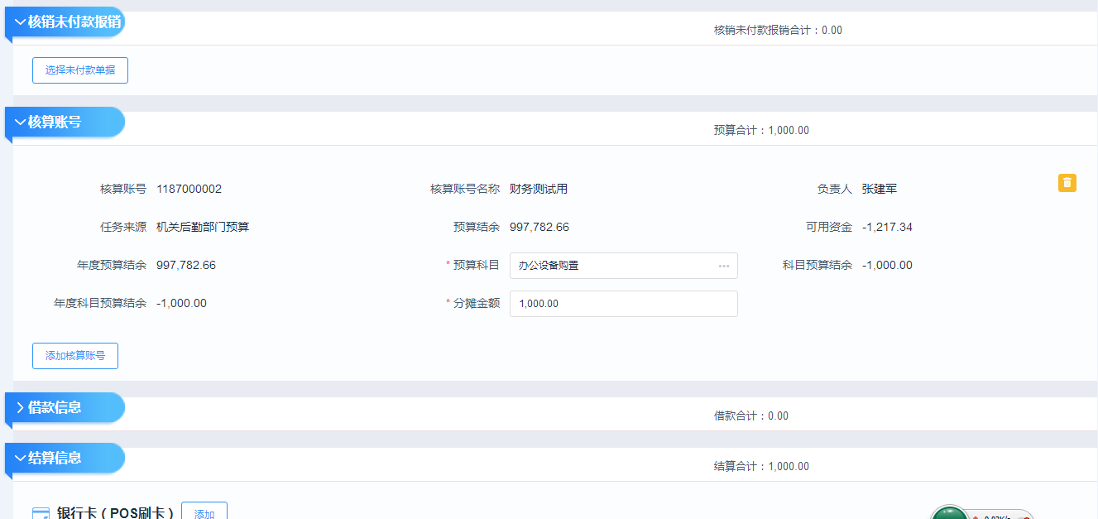
固定资产报销单
固定资产报销单
注意：验收入库单选择了，是否配件作为固定资产追加的资产不填固定资产报销单，填写普通报销单！

Slide 31
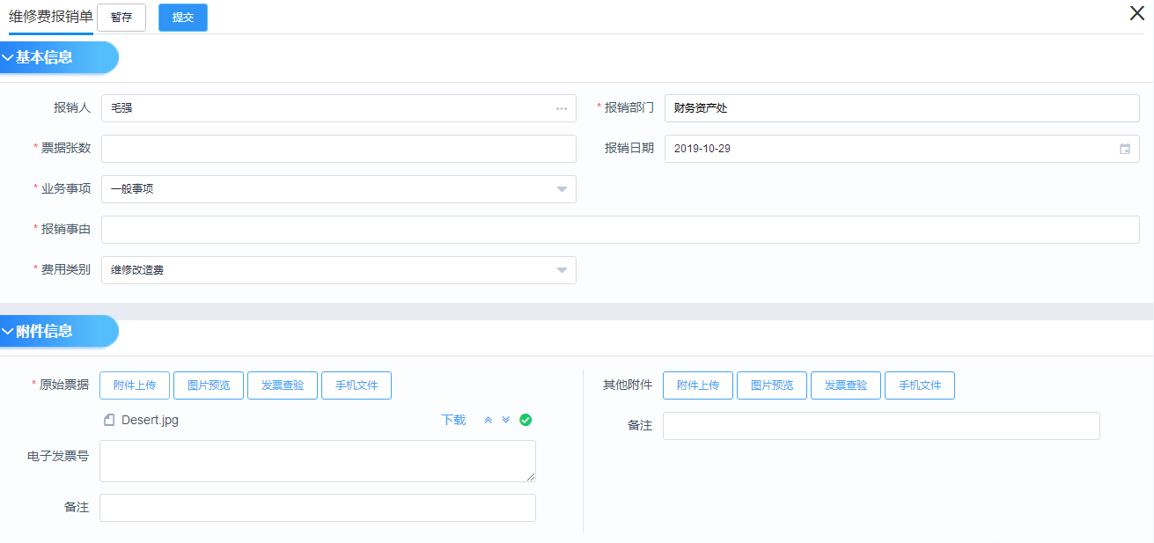
维修费报销单
维修费报销单
基本信息：正常填写，业务事项 费用类别都是默认唯一选项
附件信息：原始票据要上传所有报销附件

Slide 32
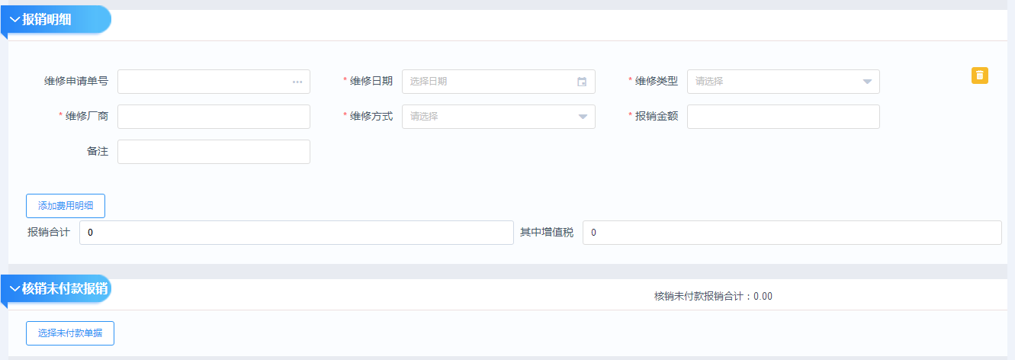
维修费报销单
维修费报销单
基本信息：正常填写，业务事项 费用类别都是默认唯一选项
附件信息：原始票据要上传所有报销附件

Slide 33
固定资产管理
资产采购或新增
资产日常管理
数据查询及报表打印

Slide 34
资产日常管理
领用
指用户对库存资产发起领用申请，通过审批后资产变到领用人名下
路径：科研条件 》固定资产管理 》 我的资产-领用
归还
主要指对“我”名下或有管理权限的资产进行退库申请。
路径：科研条件 》固定资产管理 》 我的资产-归还
变更
主要实现对已入库资产的信息进行变更，如基本信息、来源信息等。
路径：科研条件 》固定资产管理 》 变更
移交
将已领用的资产从A用户名下移交到B用户名下，或从C部门移交到D部门。
路径：科研条件 》固定资产管理 》 移交
维修
资产使用中发生故障，可通过资产维修功能进行资产维修申报及审批。
路径：科研条件 》固定资产管理 》 维修
挂失
如果资产丢失可发起资产挂失申请。如挂失之后又找回，可撤销挂失。
路径：科研条件 》固定资产管理 》 挂失
处置
已达到处置条件的资产可以由用户发起资产处置申请。
路径：科研条件 》固定资产管理 》 处置申请
处置
汇总
处置申请审批通过后，由资产管理员统一进行资产处置汇总。
路径：科研条件 》固定资产管理 》 处置汇总
盘点
主要实现新建盘点任务、生成盘点清单，比对盘点结果的功能。
路径：科研条件 》固定资产管理 》 盘点
Notes:
盘点：主要实现新建盘点任务、生成盘点清单，比对盘点结果的功能。可以使用移动端扫描资产标签二维码进行盘点

Slide 35
资产日常管理
关于资产日常管理中涉及的数据权限
  每个用户默认在系统中能够查看或操作本人名下的资产、本人提交的业务单据。
  如果某些用户需要查看或操作除本人名下数据外的其他数据，例如某部门的课题秘书需要查看本部门的所有资产、关联本部门的所有采购申请等，则需要联系所级资产管理员为该用户设置该部门的数据权限。
  系统默认报销时可以选到入库单的人员为该入库单的申请人、该入库单对应的采购申请的申请人、采购订单的申请人。如果除以上三类人员外，其他人需要在报销时关联此入库单，则需要联系所级资产管理员在“设置报销人”菜单下，为入库单设置实际报销人。

Slide 36
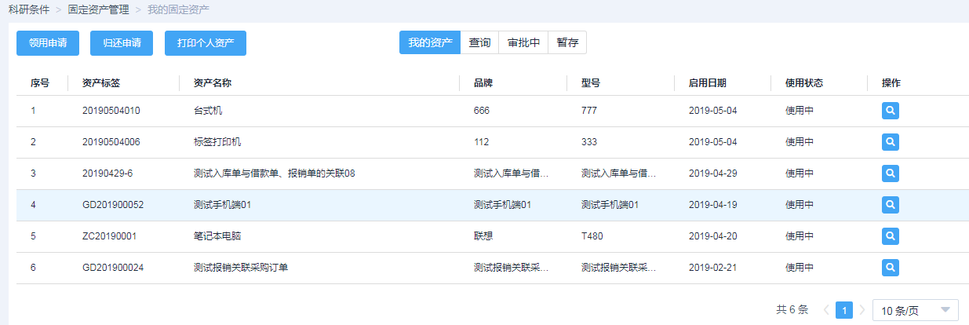
我的资产
我的资产：主要指与当前登录用户相关的固定资产
  路径：科研条件 》固定资产管理 》 我的资产
点击“领用申请”按钮，进行固定资产领用操作
点击“归还申请”按钮，进行固定资产归还操作
点击“打印个人资产”按钮，可导出本人名下的资产信息。
我的资产页签：当前登录用户名下的资产，即“我的资产”
“查询”、“审批中”、“暂存”页签：“我”提出的资产领用业务单、资产归还业务单

Slide 37
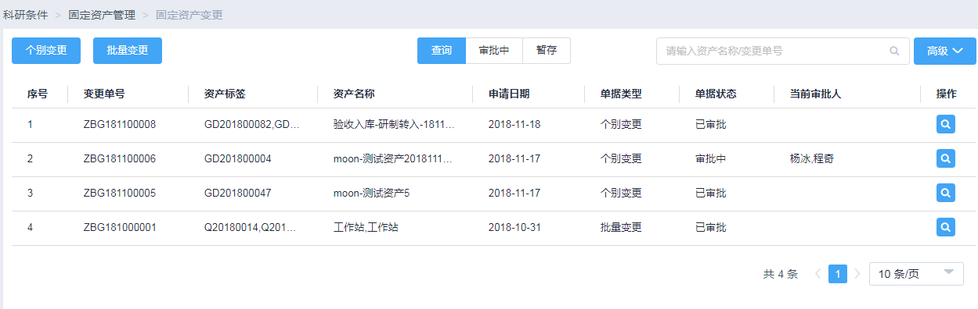
固定资产变更
  固定资产变更：主要实现对已入库资产的信息进行变更，包括固定资产的基本信息、来源信息、维护规则信息等。
  路径：科研条件 》固定资产管理 》 变更
  个别变更：针对每个资产进行信息的变更，如添加多个资产，可分别编辑每个资产的信息。
  批量变更：针对一批资产同时变更相同字段的场景，可一次性将多个资产的相同资产变更为相同的值。
点击“个别变更”按钮，跳转至固定资产个别变更申请页面
点击“批量变更”按钮，跳转至固定资产批量变更申请页面

Slide 38
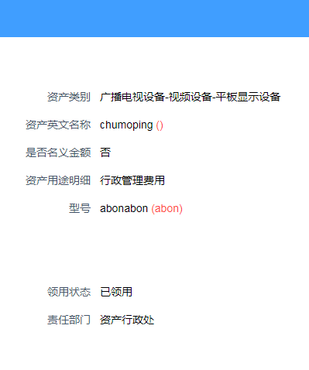
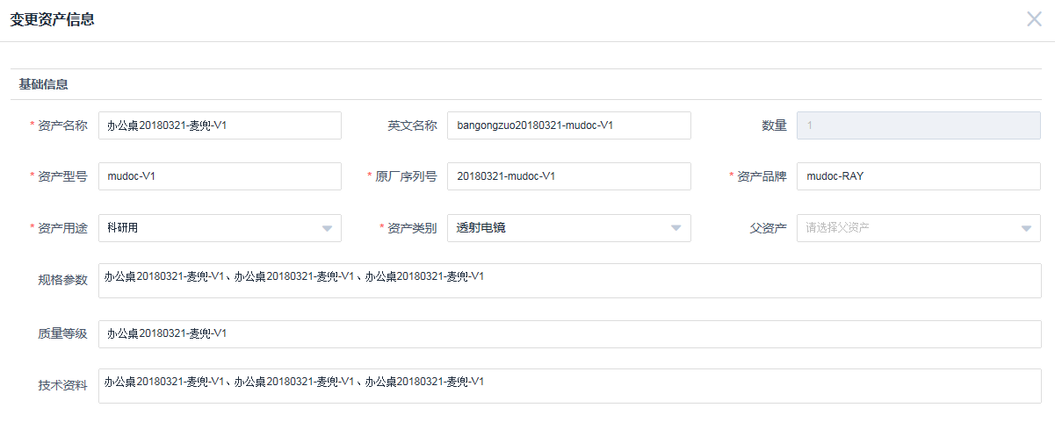
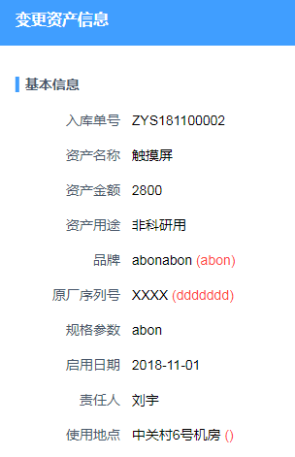
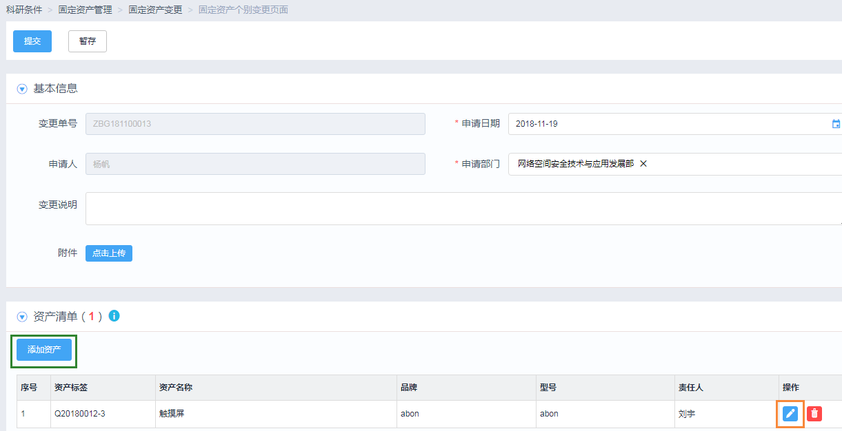
固定资产变更
  固定资产个别变更页面
说明：变更审批时，系统自动将变更之前的信息标红放在“（）”中，便于用户比对变更前后的信息，更好的支持审核。
点击按钮，弹出资产信息编辑页面，可以变更资产信息

Slide 39
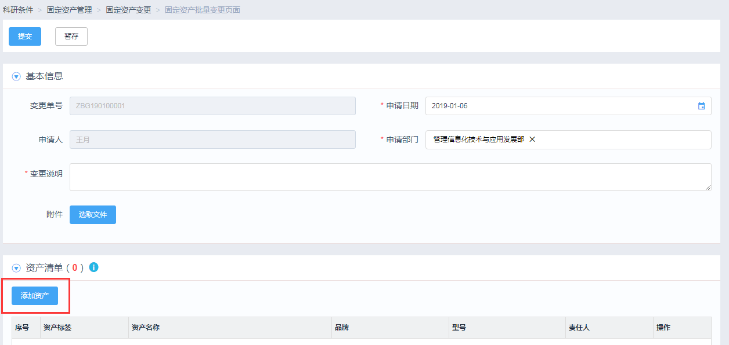
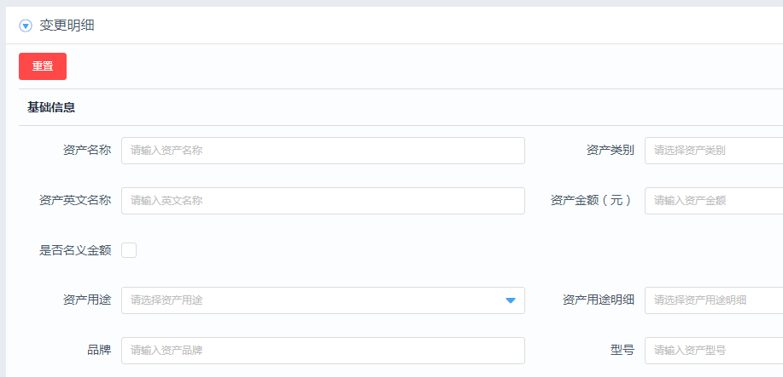
固定资产变更
  固定资产批量变更页面：
  添加要变更的资产后，在“变更明细”中，填入需要批量变更的字段变更后的内容及相关必填项后，单击提交即可。无需变更的字段不需要填写。

Slide 40
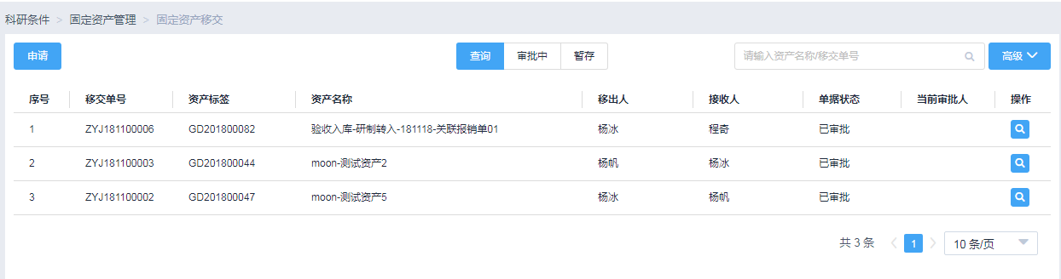
固定资产移交
  固定资产移交：主要实现将已领用的资产从A用户名下移交到B用户名下，或从C部门移交到D部门。
  路径：科研条件 》固定资产管理 》 移交
点击“申请”按钮，跳转至移交申请页面

Slide 41
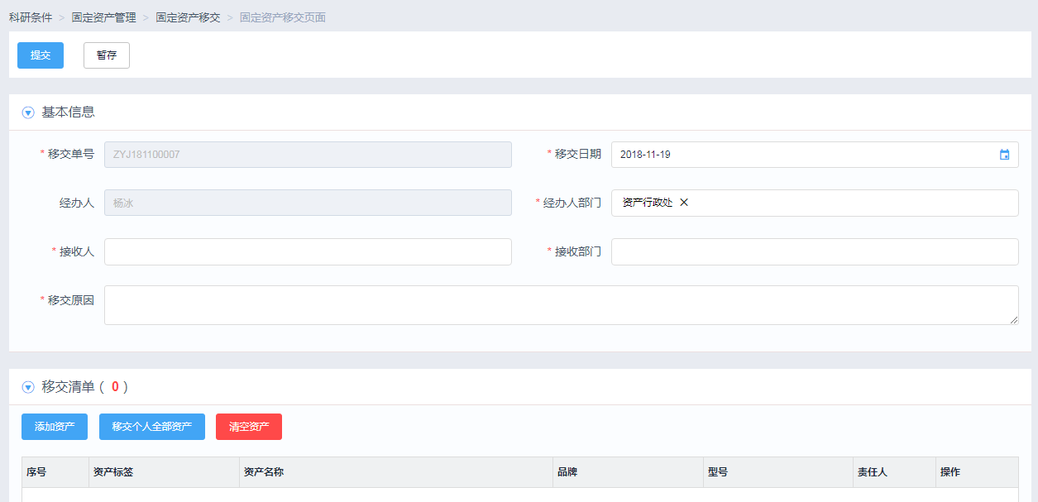
固定资产移交
  固定资产移交申请页面
将当前用户领用的所有资产都移交

Slide 42
固定资产移交
关于资产变更和资产移交操作区别的说明
  资产变更：主要实现对已入库资产的基本信息进行变更，例如资产名称、金额、使用地点等。
  个别变更：针对每个资产进行信息的变更，如添加多个资产，可分别编辑每个资产的信息。
  批量变更：针对一批资产同时变更相同字段的场景，可一次性将多个资产的相同资产变更为相同的值。
  资产移交：主要实现对资产责任人和责任部门进行调整，例如将资产从A用户名下移交到B用户名下，或从甲部门移交到乙部门。

Slide 43
固定资产处置
关于资产处置的处理过程说明
  资产处置分为两个阶段：
  资产处置申请：课题组可针对已达到处置条件的资产，发起资产处置申请，经审批确定是否同意该对该资产进行处置。
  资产处置汇总：所资产管理员统一对已经通过处置申请审批的资产，进行资产处置汇总，对资产进行真正的处置操作。
  完成处置汇总审批的资产，状态为“已处置”。且会显示在当月资产台账的待入账列表中，供资产管理员进行台账和传送凭证处理。
处置申请
处置汇总
月末处置台账

Slide 44
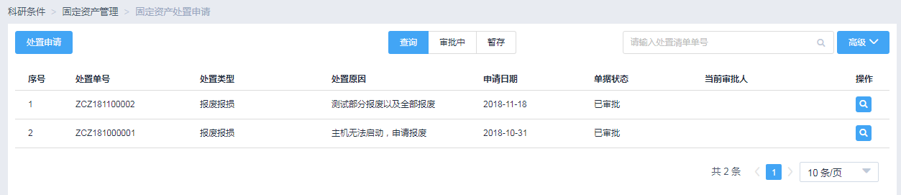
固定资产处置
  固定资产处置：已达到处置条件的资产可以由课题组或资产管理员发起资产处置申请，审批通过后，由所级资产管理员统一进行资产处置汇总。处置汇总完成后，资产才会置为已处置的状态。
  路径：科研条件 》固定资产管理 》 固定资产处置申请
点击“处置申请”按钮，跳转至固定资产处置申请页面

Slide 45
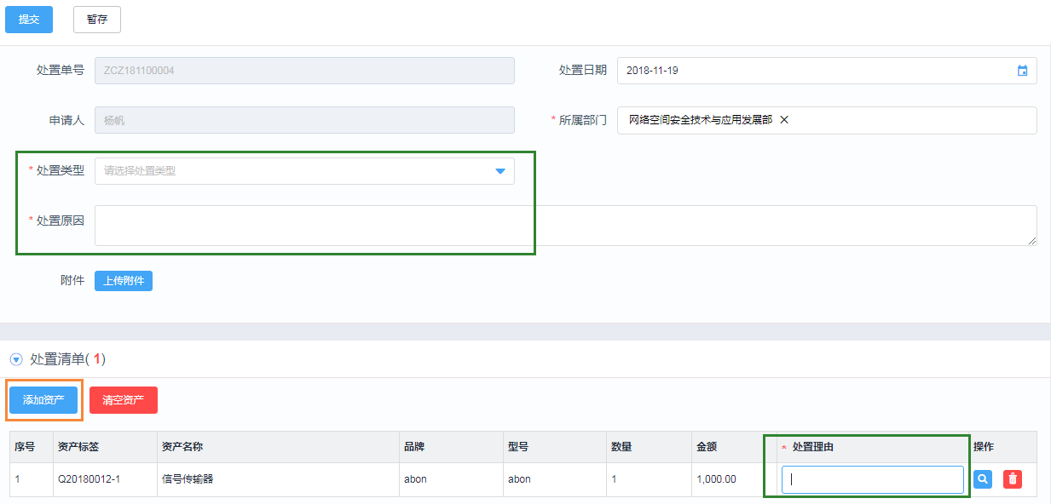
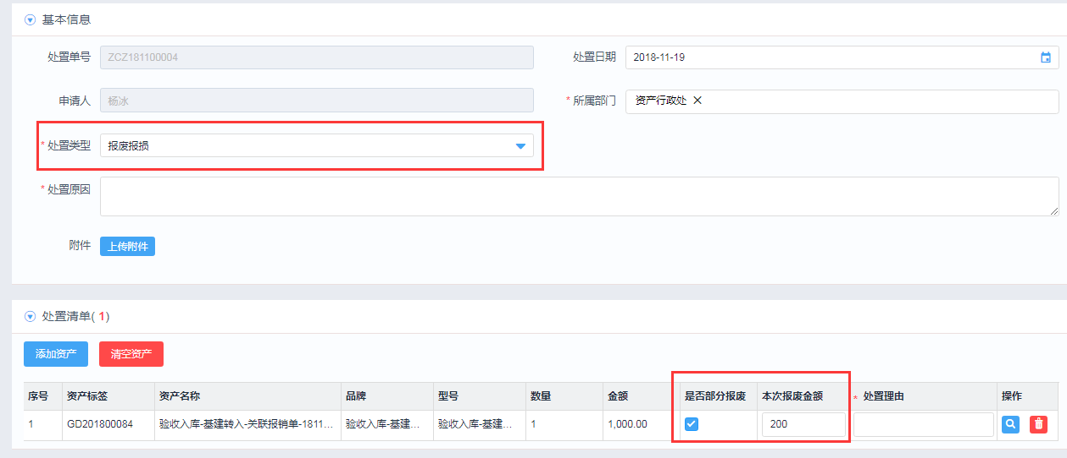
固定资产处置
  固定资产处置申请页面

Slide 46
固定资产处置
  固定资产处置汇总：所资产管理员统一对已经通过处置申请审批的资产，进行资产处置汇总，对资产进行真正的处置操作。
  路径：科研条件 》固定资产管理 》 固定资产处置汇总
  只有所级资产管理员才能针对各课题组审批通过的处置申请中的资产，做处置汇总！！！

Slide 47
基本操作
基本
操作
01
固定资产管理
02
无形资产管理
03
耗材管理
04
资产台账管理

Slide 48
无形资产
无形资产验收入库
无形资产归还
无形资产变更
无形资产查询
无形资产
综合统计
无形资产采购
无形资产领用
无形资产处置
无形资产移交

Slide 49
基本操作
基本
操作
01
固定资产管理
02
无形资产管理
03
耗材管理-暂不启用
04
资产台账管理

Slide 50
耗材管理-暂不启用
耗材采购
耗材领用
查询与统计
用户发起耗材采购申请，耗材管理员采购耗材
用户对库存耗材发起领用申请，并可查看已领用的耗材
提供我的耗材查询、耗材综合查询、耗材综合统计功能
耗材验收入库
耗材盘点
填入耗材相关信息，验收入库
新建盘点任务；生成盘点清单；比对盘点结果

Slide 51
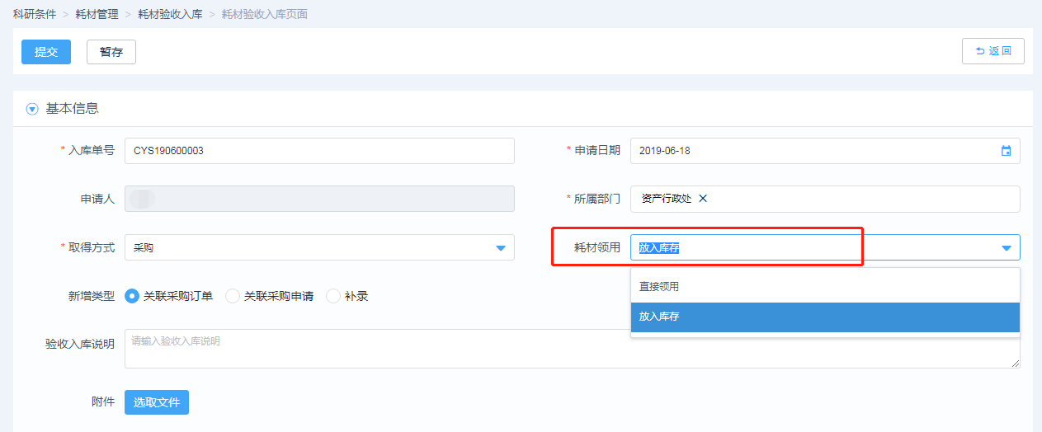

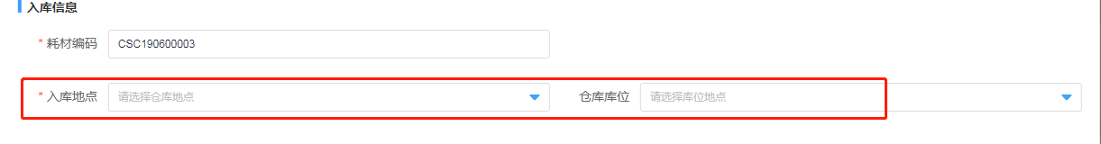
耗材入库放入库存
如果耗材验收入库时，选择将耗材“放入库存”，则需要填写要放置的仓库。（仓库可由资产管理员在系统中预先建立）

Slide 52
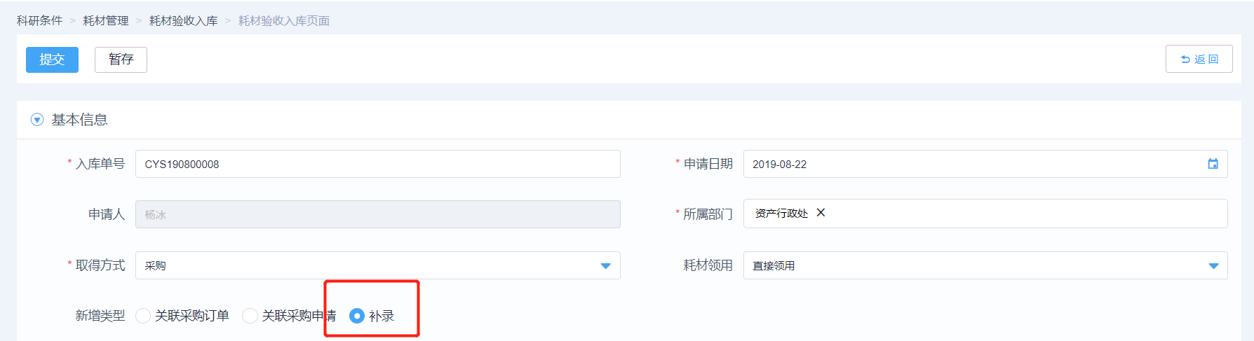
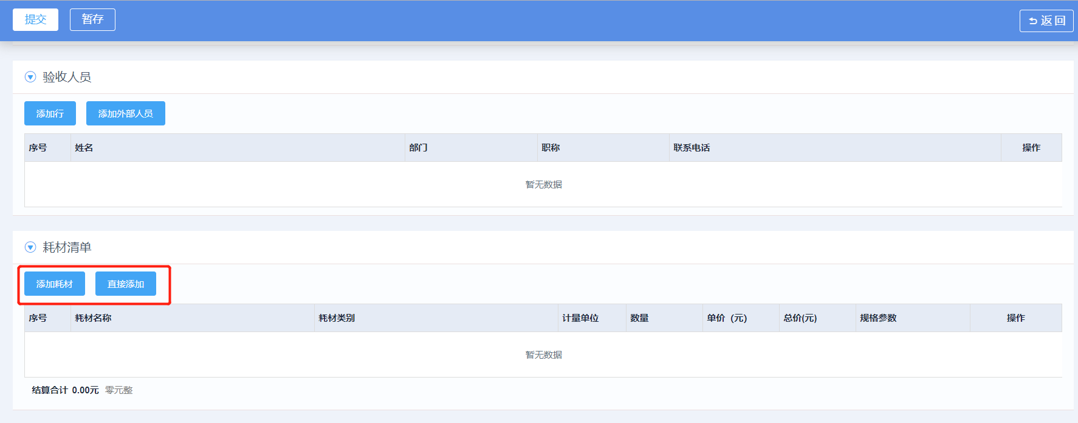
耗材验收入库
耗材验收入库，新增类型选择补录时，支持2中录入方式：
  添加耗材：可选择之前已录入过的耗材，直接将信息带入，再修改即可。
  直接添加：手动录入耗材信息。

Slide 53
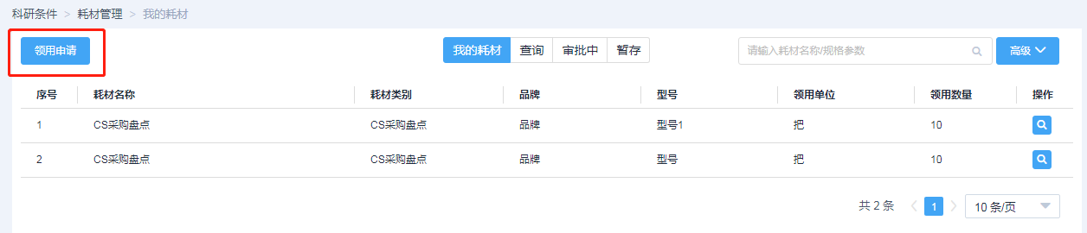
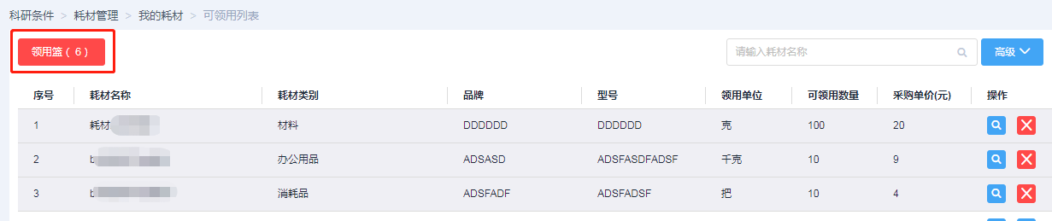
耗材领用分摊
点击“我的耗材”列表中的“领用申请”按钮，可以对已放入库存的耗材进行领用。
选好要领用的耗材后，点击“领用篮”按钮，跳转到领用申请页面。

Slide 54
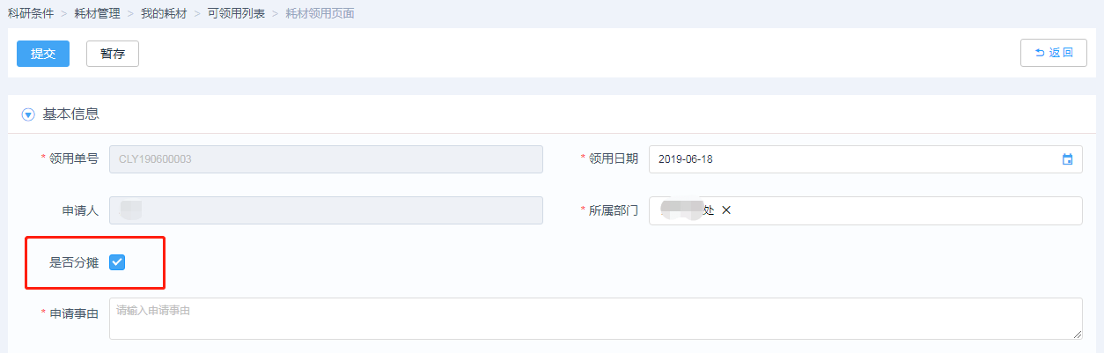
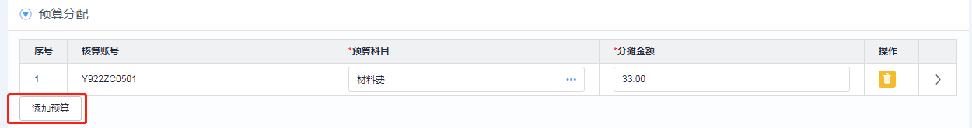
耗材领用分摊
如果勾选了“是否分摊”，即该笔领用需要直接进行费用分摊，则需要在预算分配处通过“添加预算”按钮，填写费用分摊的预算信息。
如果不勾选“是否分摊”，则可使用“综合财务”模块的公共费用分摊功能阶段性进行分摊

Slide 55
常见问题-资产过程管理
处置申报中的资产，还需要进行什么审批吗？
答：处置申报只是走审批手续，能否报废。处置申报完之后，还需要所资产管理员进行处置汇总，处置汇总是真正的处置操作。

Slide 56
常见问题-资产过程管理
之前有些设备都办理了处置申请，能撤回吗？
答：如果该设备尚未被所资产管理员汇总提交，可以撤回，可使用菜单“处置申请撤销” 撤销已审批的处置申请，固定资产管理和无形资产管理下都有这个菜单。目前标准版菜单设置中，改菜单权限赋予了所资产管理员，可根据需要选择是否开发给课题组。

Slide 57
常见问题
如何撤销单据？
如果单据尚在审批流转中，想要撤销单据可通过如下方式：
  申请人可以在该业务对应菜单下的“审批中”页签下，找到该单据，进入详情页面，点击详情页面左上角的“撤销”按钮，将单据撤回修改。
  审批人在审批时选择“退回申请人”，提交后。申请人可在该业务对应菜单下的“暂存”页签下，找到该单据，重新编辑提交。
如果单据已经完成审批，即单据状态是“已审批”，且该单据尚未被其他单据关联，如果用户需要撤销该单据：
  采购申请、采购订单、验收入库、资产维修申请单，需要联系所资产管理员进行操作。
  其他单据：一旦完成审批，不允许撤销。
  如果该单据被其他业务关联了，则该单据不允许撤销。

Slide 58
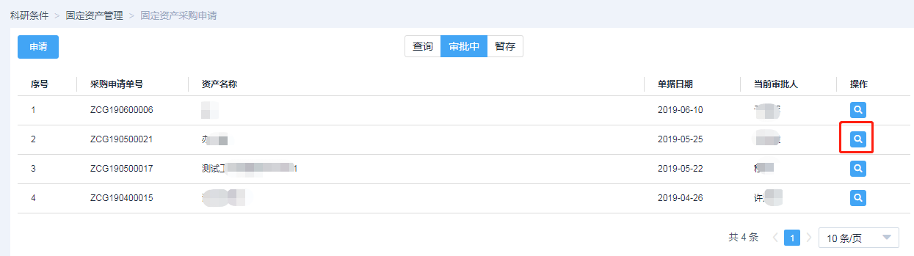
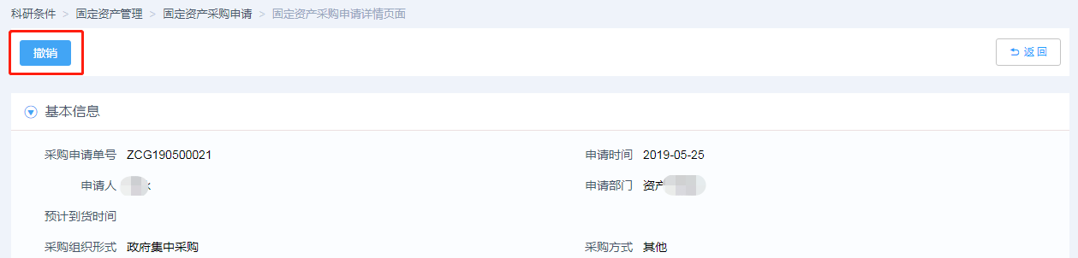
常见问题
审批中的单据如何撤销？
- 点击要撤销的业务对应的菜单

Slide 59
特别注意
特殊业务
  1.资产增加减少业务不在变更里做，增加在验收入库选是否配件，调减选部分报废。
  2.资产填单人与责任人不一致-验收入库单需要资产验收人先审批。
  3.基建转固 研制转入只填写验收入库不再填写固定资产报销单，只有这两类业务勾选已完成报销。
  4.固定资产入库领用单一式三份，发票，合同，验收单等附件贴在其中一张入库单后面，现场审批。

Slide 60

欢迎提出您的宝贵意见！
谢谢 !

